Slide 1
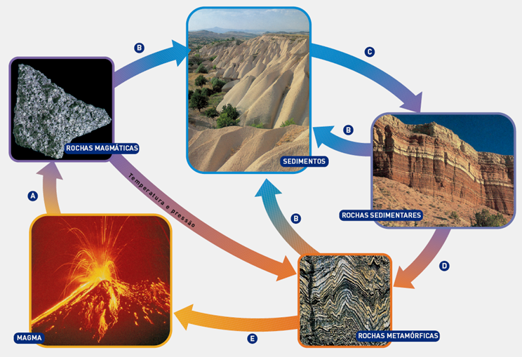

Slide 2
Relevo
É o conjunto dos desnivelamentos do globo, definido pela diferença de altitude.
Pode ser modelado por 2 tipos de forças :
Forças endógenas : (endo = dentro , genas = origem).
Forças exógenas : ( Exo = fora ).

Slide 3
Forças endógenas
Vulcanismo : Quase sempre aparece em bordas de placas. Ocorre onde uma placa se sobrepõe a outra. O derramamento de magma pelos vulcões pode criar novas rochas e solos férteis.
Tectonismo : Referente aos movimentos que ocorrem devido às dinâmicas das placas tectônicas. Podem ser processos verticais e lentos (Epirogênese) ou horizontais e rápidos (Orogênese).
Abalos sísmicos : Súbita liberação de energia na crosta terrestre devido a acomodação de placas.

Slide 4
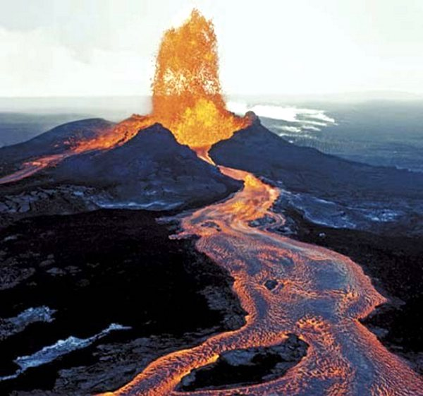
Vulcanismo

Slide 5
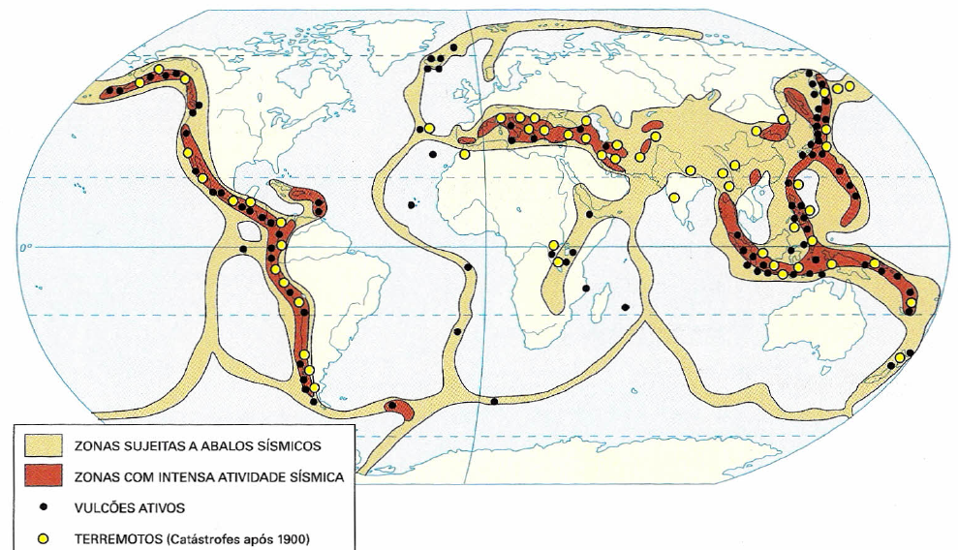
Zonas sísmicas e vulcões

Slide 6
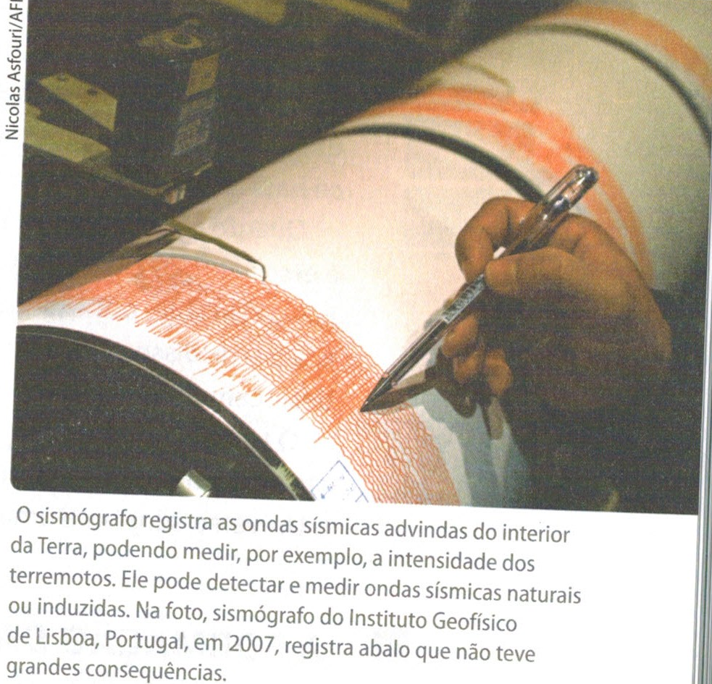

Slide 7
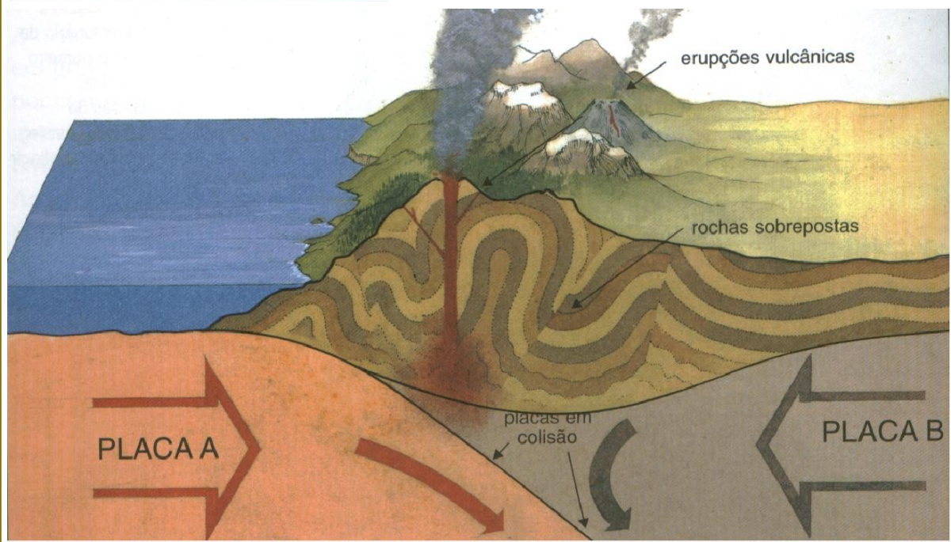
Orogênese
Movimento resultante do choque entre placas que é responsável pela formação de cordilheiras, dobramentos e fossas submarinas.

Slide 8
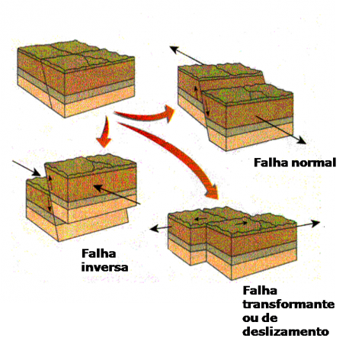
Epirogênese
Formação resultante de falhas entre placas. Ocorre muito lentamente e é responsável por soerguimento ou rebaixamento de certas áreas.

Slide 9
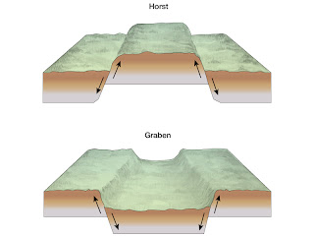
Graben e Horst

Slide 10
Forças exógenas
Intemperismo : Envolve alterações físicas e químicas que causarão a desagregação do material que compõe a rocha.
Químico : Transformações definitivas nos minerais existentes na rocha. (Água).
Físico : Processos que desagregam a rocha sem alterar a composição química. Principais agentes: vento, variação de temperatura, congelamento da água em fissuras e seres vivos.
“Água mole em pedra dura, tanto bate até que fura”

Slide 11
Erosão
É o transporte de material previamente degradado pelo intemperismo e, em geral, é feito pela água da chuva e pelo vento. No fim do processo ocorre a sedimentação.
A erosão, hoje, é um problema sério, fazendo-se necessário a criação de técnicas cada vez mais avançadas para a conservação do solo.

Slide 12
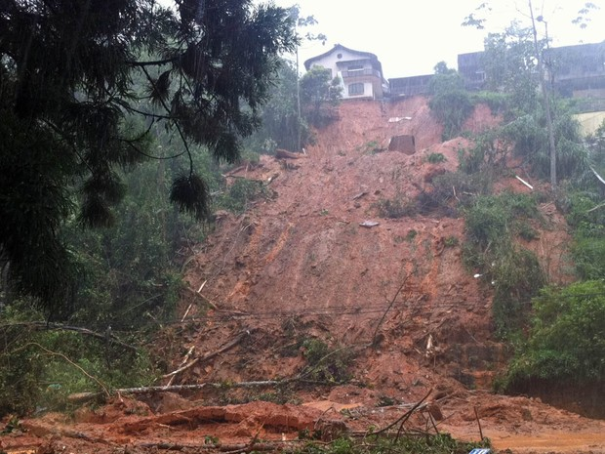
Tipos de erosão
Pluvial.
Marinha.
Glacial.
Eólica.

Slide 13
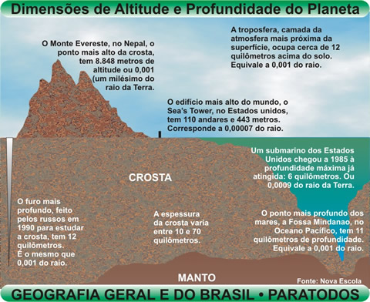

Slide 14
Tipos de relevos (Ross)
Planície: Superfície plana com altitudes inferiores a 100 metros, formada por acúmulo de sedimentos.
Depressão: Intensa ação erosiva em bordas de bacias sedimentares com altitudes abaixo da média podendo chegar a abaixo do nível do mar ou inferior.
Planalto: Superfície irregular com altitudes superiores a 200 metros. Perde sedimentos para as planícies através de intemperismo e erosão.

Slide 15
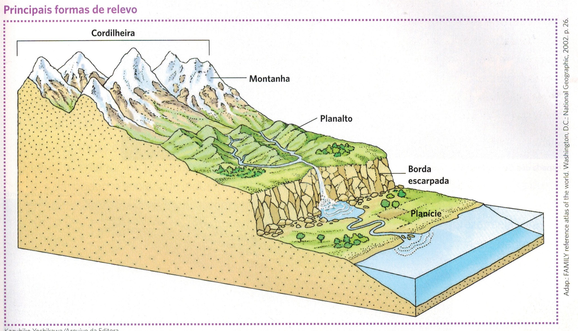

Slide 16
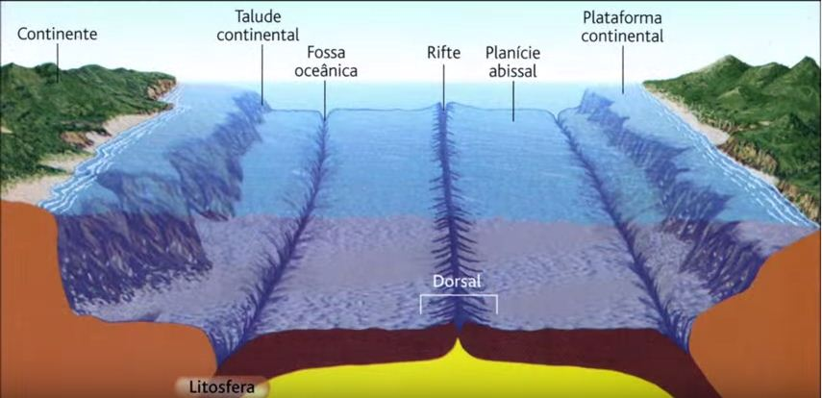
Relevo oceânico

Slide 17
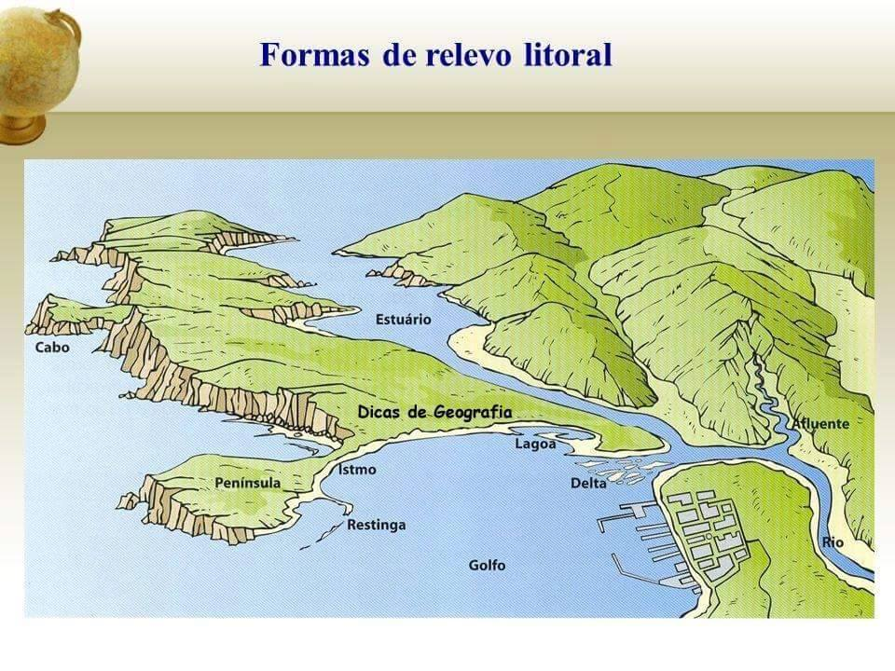
Relevo litorâneo

Slide 18
Depressão
São áreas rebaixadas que apresentam as menores altitudes da superfície terrestre. Quando uma localidade é mais baixa que o seu entorno, falamos em depressão relativa, e quando ela se encontra abaixo do nível do mar, temos a depressão absoluta.

Slide 19
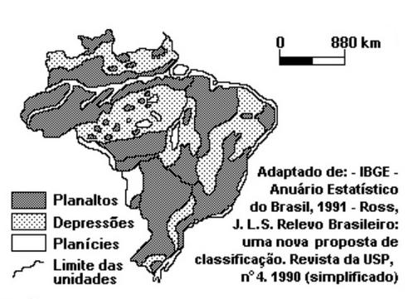

Slide 20
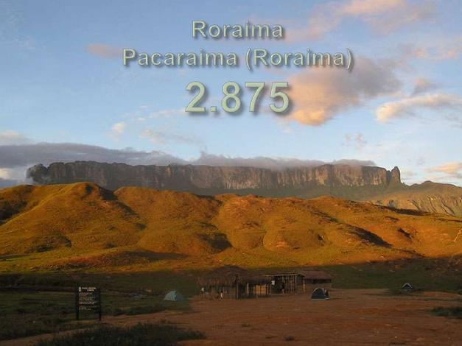
Planalto (platô)

Slide 21
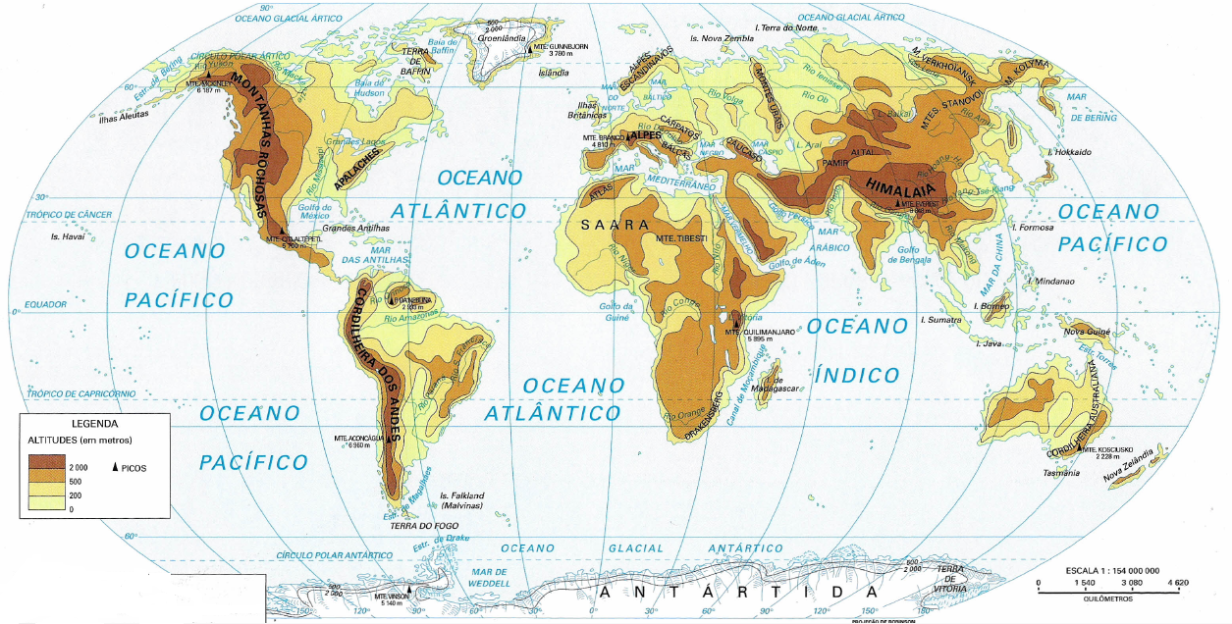
Relevo

Slide 22
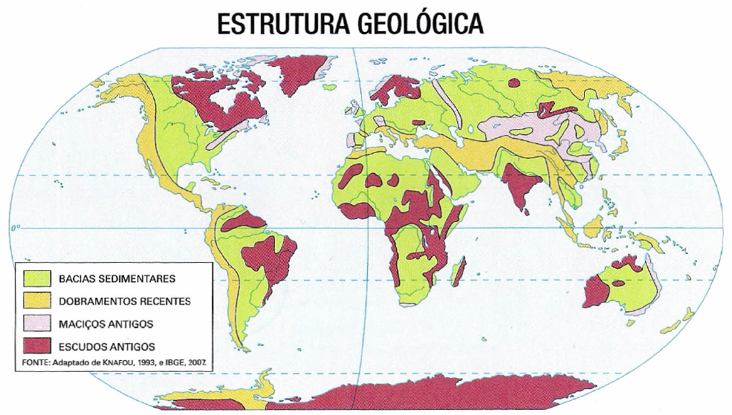
Estruturas geológicas
Classificação da litosfera terrestre conforme as suas diferentes origens e as composições de suas rochas.

Slide 23
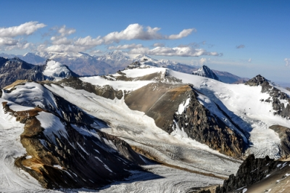
Cadeias orogênicas
São Dobramentos modernos, resultados da colisão de placas tectônicas, formações geológicas consideradas recentes, cujo início ocorreu na era Cenozóica, no período Terciário (há cerca de 250 milhões de anos).

Slide 24
Escudos cristalino (crátons)
Rochas de formação estável muito antigas e já desgastadas.
Normalmente são áreas de minérios de valor comercial, e muitos são metálicos, como o minério de Ferro e Bauxita.

Slide 25
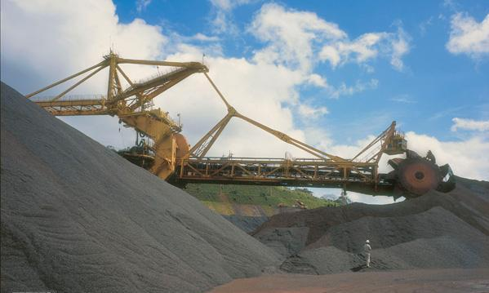
Escudos cristalinos (minério de ferro).

Slide 26
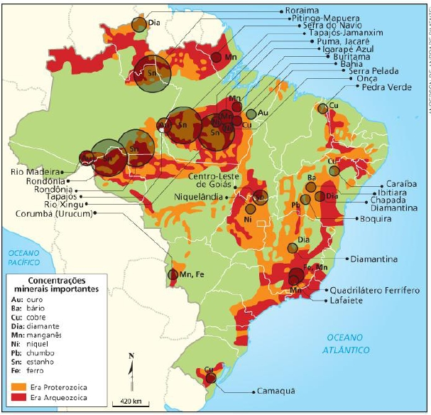

Slide 27
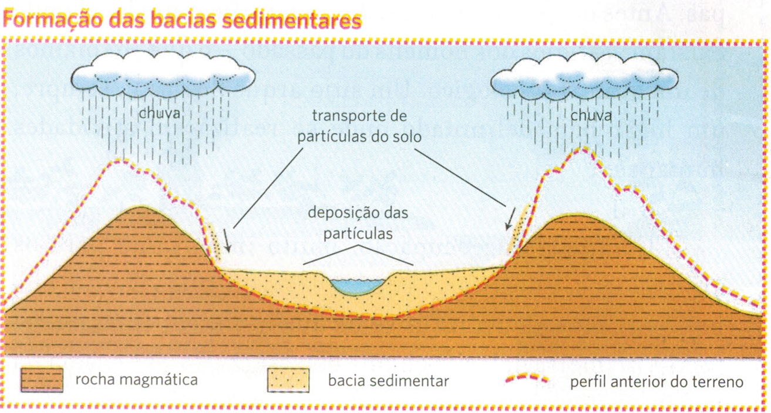
Bacias sedimentares
Constituem-se de áreas baixas preenchidas por sedimentos vindos de áreas próximas. A maioria dos fósseis e petróleo vem dessa região.

Slide 28
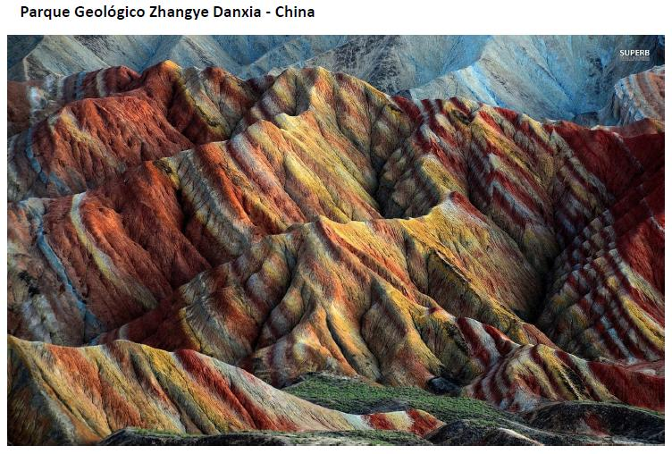
Formação sedimentar

Slide 29
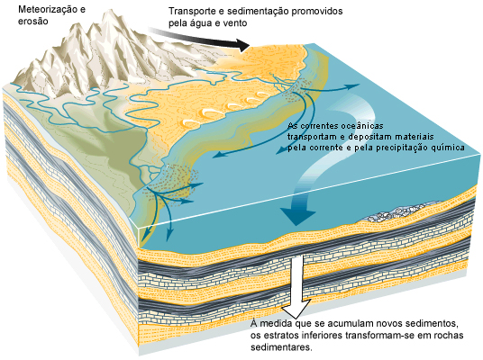
Sedimentação

Slide 30
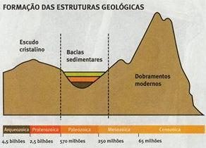

Slide 31
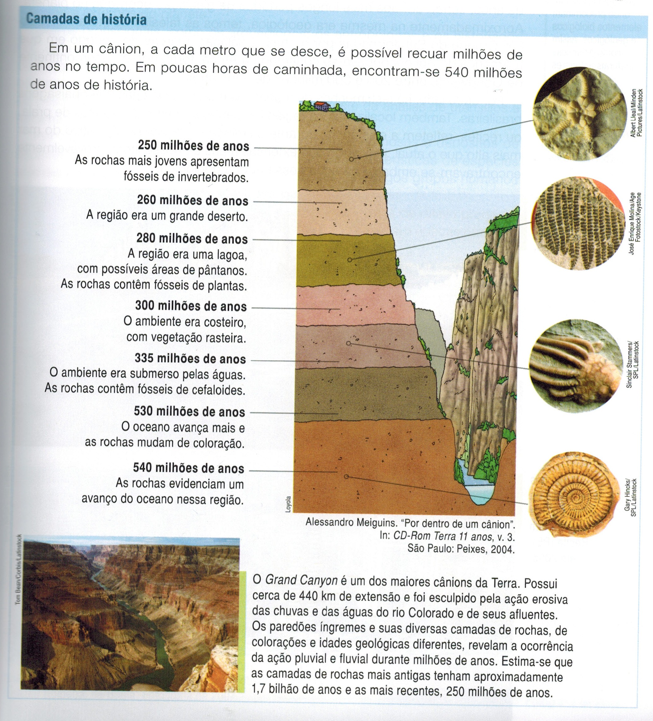
4

